Slide 1
23.07.27 _ 7주차
발표자
딥러닝 논문 요약 및 구현 스터디
CV
[ViT] An Image is Worth 16x16 Words: Transformers for Image Recognition at Scale

Slide 2
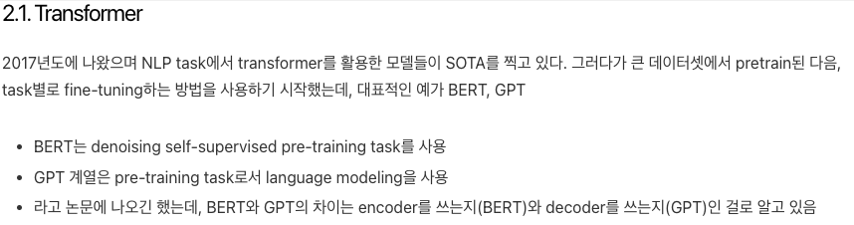
Related work
Notes:
wake-sleep algorithm도 사후확률을 근사하는 모델이라고 함(자세한 자료는 나와있지 않음)
MNIST dataset 및 Frey Face dataset에서 이미지 생성 모델을 훈련하고 ELBO와 marginal likelihood 면에서 비교함.

Slide 3
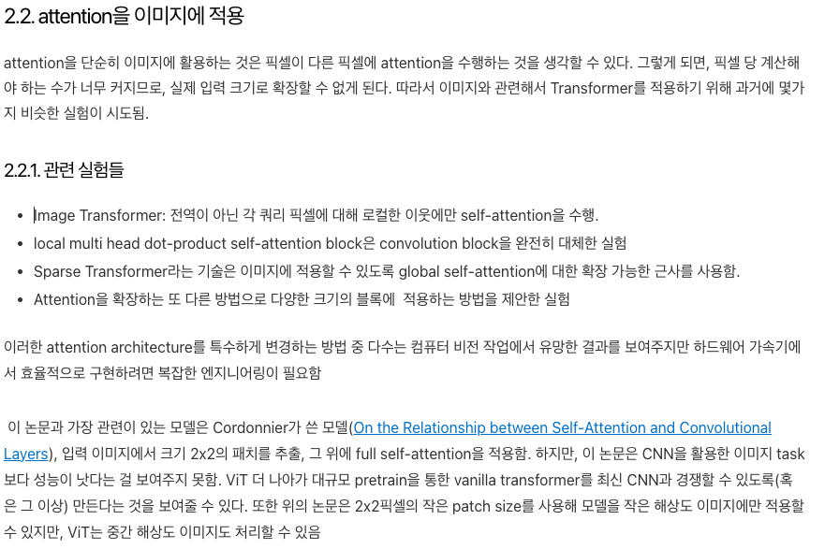
Related work
Notes:
wake-sleep algorithm도 사후확률을 근사하는 모델이라고 함(자세한 자료는 나와있지 않음)
MNIST dataset 및 Frey Face dataset에서 이미지 생성 모델을 훈련하고 ELBO와 marginal likelihood 면에서 비교함.

Slide 4
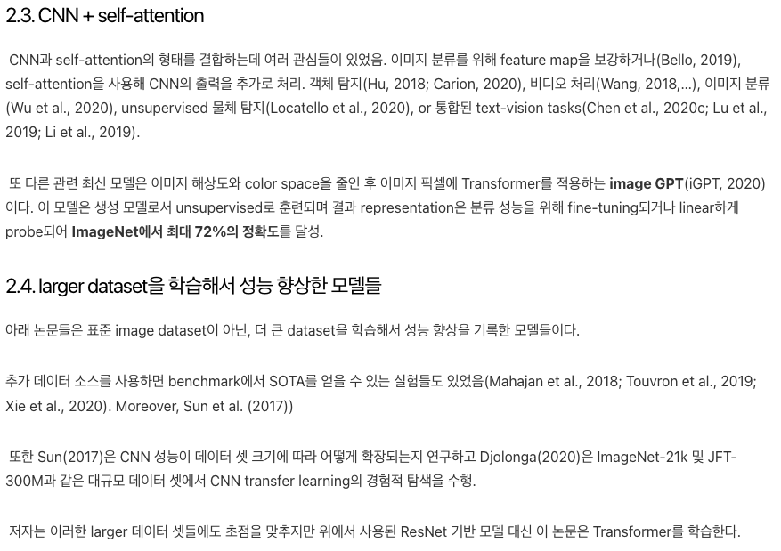
Related work
Notes:
wake-sleep algorithm도 사후확률을 근사하는 모델이라고 함(자세한 자료는 나와있지 않음)
MNIST dataset 및 Frey Face dataset에서 이미지 생성 모델을 훈련하고 ELBO와 marginal likelihood 면에서 비교함.

